Slide 1
L’astronomie gamma et ses émissions

Slide 2
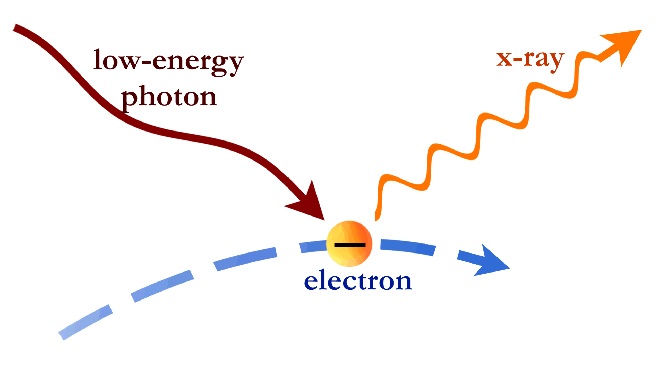
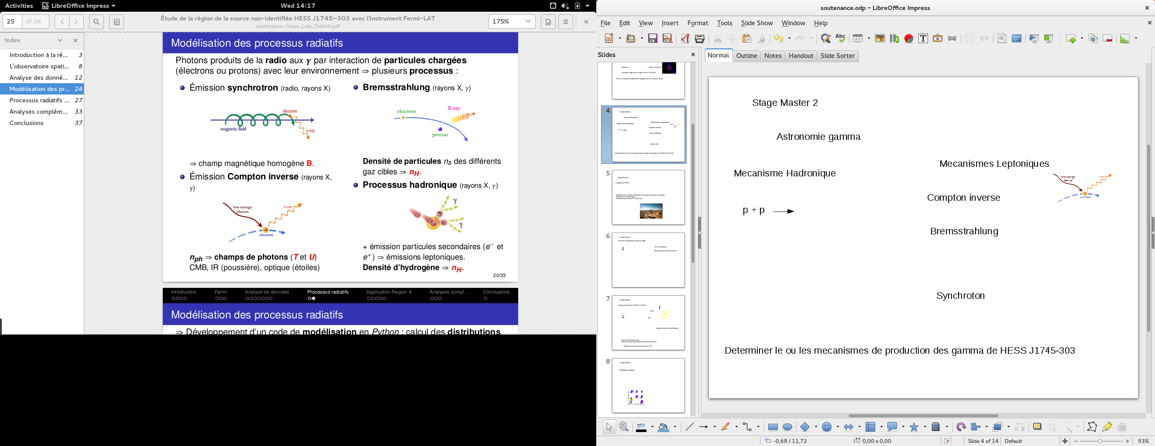
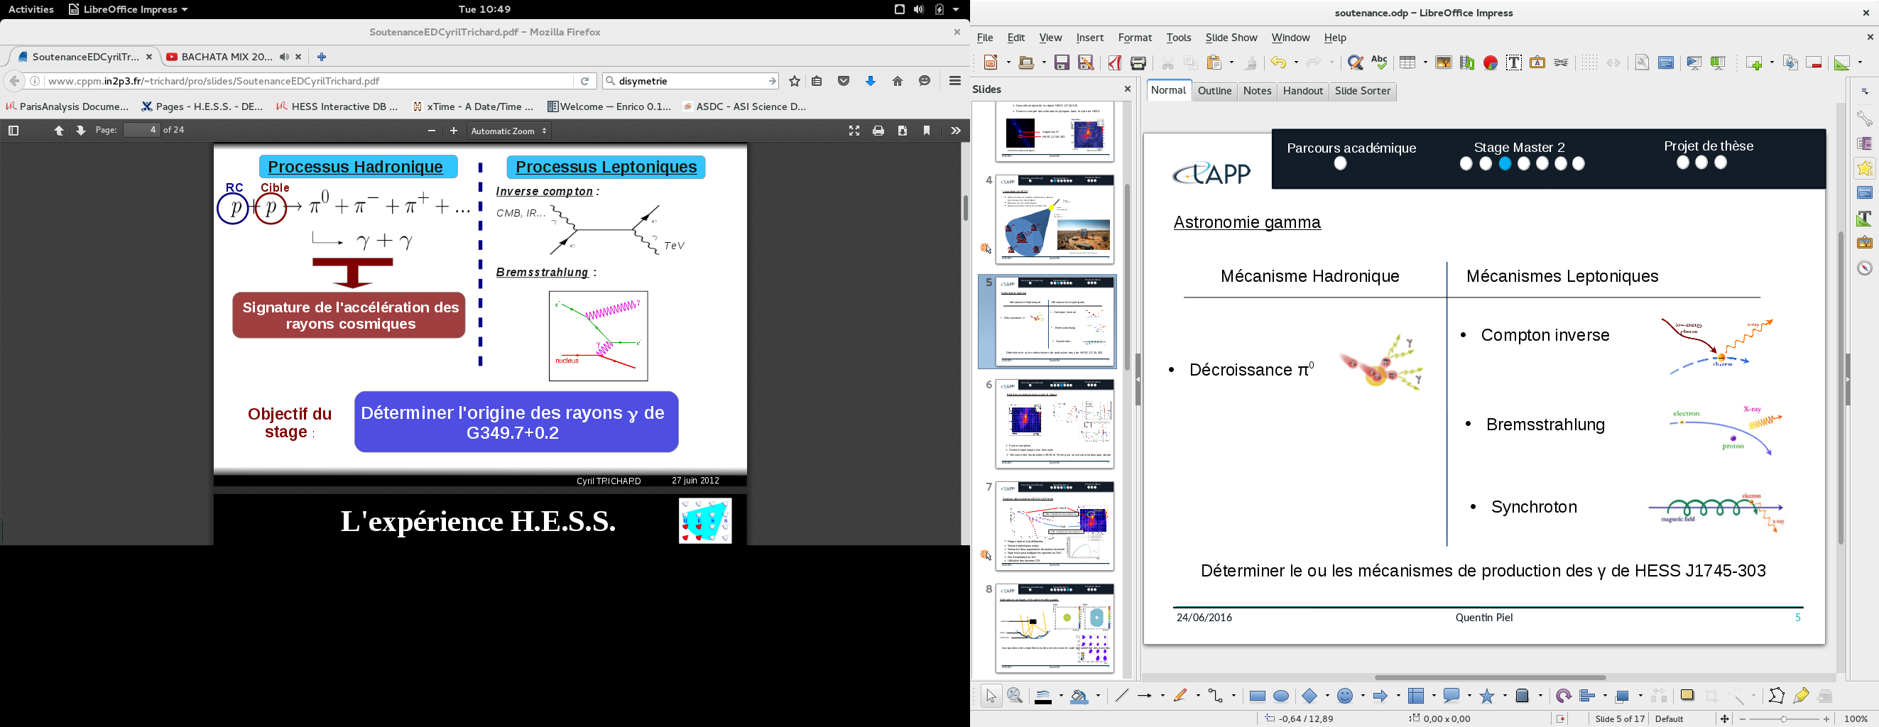
Processus d’émission
Mécanisme Hadronique
Mécanismes Leptoniques
Décroissance de π⁰
Compton inverse
Bremsstrahlung
Synchroton
Notes:
2

Slide 3
Processus d’émission
Décroissance de π⁰
Des protons vont se collisionner et produire de nombreuses nouvelles particules

Slide 4
Processus d’émission
Compton inverse
Photon va rentrer en contact avec un électron. L’électron va lui transmettre une partie de son énergie et le photon devient plus énergétique

Slide 5
Processus d’émission
Bremsstrahlung (ou rayonnement de freinage)
Une particule chargée qui bouge dans un champ électrique est ralentie. Cette perte d’énergie est émise sous forme de rayonnement

Slide 6
Processus d’émission
Synchrotron
Synchroton
Une particule qui bouge dans un champs électromagnétique va voir sa trajectoire changer et émettre un rayonnement Synchrotron.

Slide 7
Sources émettrices de rayonnements gamma
Sources galactiques
Sources extra-galactiques
Sursaut gamma
Restes de supenovae
Noyaux actifs de galaxie
Pulsar
Matière noire ?
Emission diffuse
…
…

Slide 8
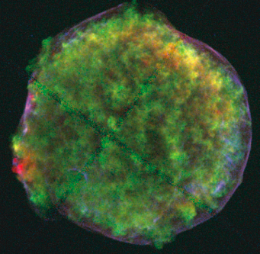
Les restes de supernovae
Dans notre galaxie, ≈ une explosion tous les 30 ans.
Si M_{étoile}> 8 M_{solaire}, alors formation d'une étoile à neutrons ou d'un trou noir.
Dans tous les cas, tout ou partie de la matière stellaire (éjecta) est projetée à très grande vitesse (quelques 10 000 km/s) dans le milieu interstellaire.

Slide 9
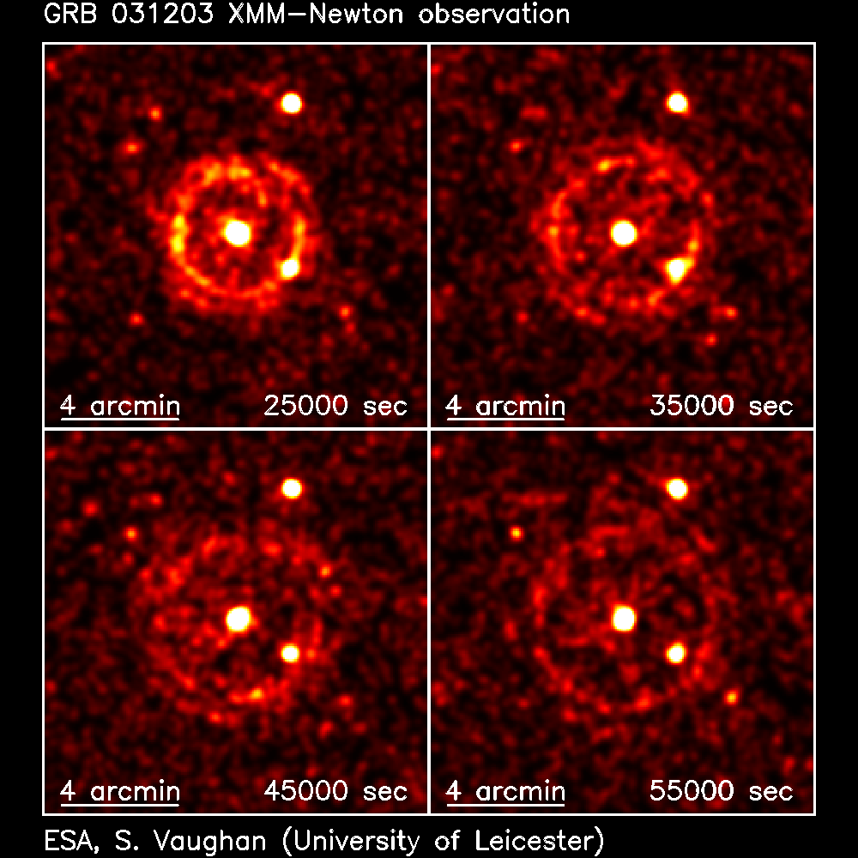
Les sursauts gamma
Processus encore mal connu
Flash très bref et intense de rayonnement à toutes les longueur d’onde
Emission de 10⁵³ erg d’énergie (..x l’énergie libérée par le soleil en 1 an)

Slide 10
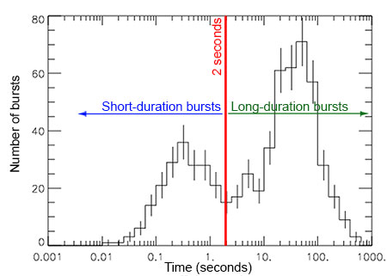


Les sursauts gamma
2 types de sursaut gamma
Fusion d’objets compacts
Effondrement d’étoiles massives

Slide 11
Les sursauts gamma
Jet de particules ultra relativistes
Cocon de matière chauffée
Objet compact (étoile à neutron ou trou noir)
Vue d’artiste d’un sursaut gmma

Slide 12
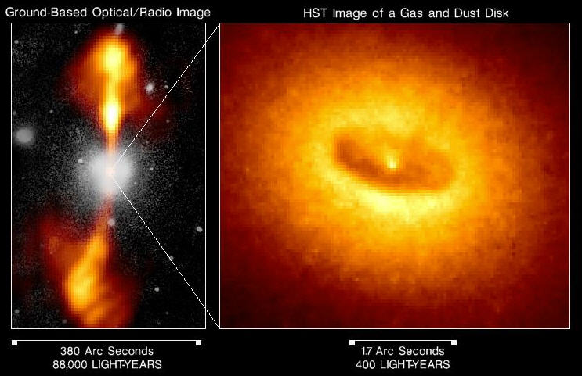
Les noyaux actifs de galaxies
Trou noir super massifs au centre de certaines galaxies (10%)
Disque d’accrétion
Jets d’émission

Slide 13
Les noyaux actifs de galaxies
Les processus d’émission
Voir le cours consacré aux noyaux actifs de galaxies

Slide 14
Les pulsars
Etoile à neutron (cadavre d’étoile) en rotation rapide qui émet des ondes électromagnétiques à ses pôles magnétique.
Les périodes des pulsars sont très brèves : la plus longue est de 4s, et la plus courte est celle du pulsar du Crabe : 0,033s.
Pulsar du Crabe et sa nébuleuse

Slide 15
La matière noire
Annihilation de matière noire
Production de particules détectables par nos instruments (directement ou indirectement)

Slide 16
Des questions ?

Slide 17
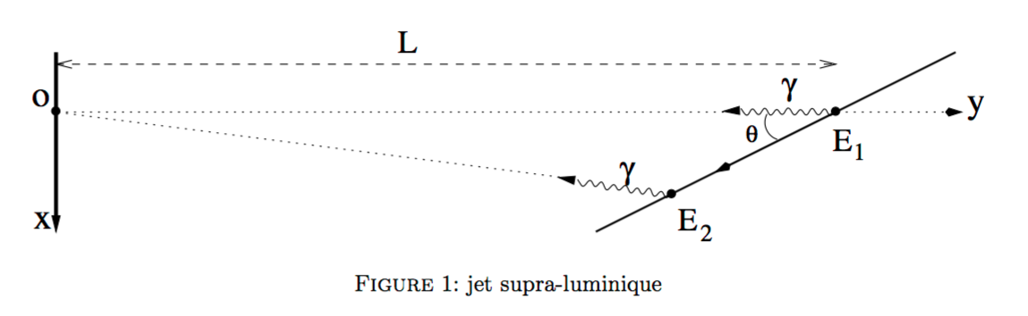
Exercice
http://www.phys.ens.fr/~nascimbene/enseignement/electromag/Soutien1/soutien1.pdf
http://master-p6.obspm.fr/relat/encours/cc2017_exercices_corr.pdf
En 1977, les astrophysiciens détectent le rayonnement synchrotron émis par un jet d’électrons relativistes issu de la radiosource 3C 273. Le suivi du jet sur la sphère céleste montre un dépla- cement de 0.0022 secondes d’arc par an, ce qui implique une vitesse apparente vapp. = 10 c à la distance L ∼ 600 Mpc de la radiosource
Ce résultat paradoxal remettrait-il en cause le postulat de la relativité restreinte selon lequel la vitesse de la lumière est une limite absolue ?
Pour répondre à cette question, considérons le modèle simple de la Fig. 1. Un physicien O observe le mouvement d’une particule P située à une distance L de O, origine du repère utilisé par O. La particule parcourt une droite faisant un angle θ avec Oy à vitesse constante v. Lorsque P coupe l’axe Oy, elle émet un premier photon (événement E1). Après un temps ∆t, elle en émet un second (événement E2).
1. En déterminant les instants de réception de ces photons par l’observateur O, déterminer la vitesse apparente de P vue par O (considérer la limite continue ∆t → 0).
2. Calculer l’angle θ maximisant la vitesse apparente puis conclure quant à l’effet observé.

Slide 18
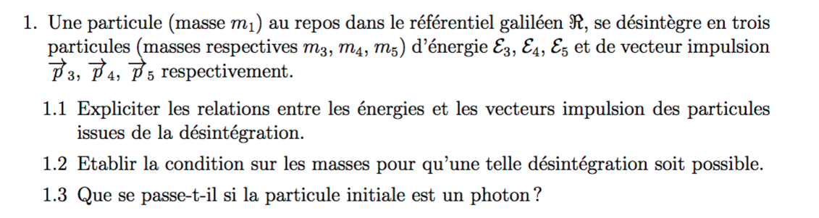
Exercice
Désintégration matière noire
Une particule de matière noire se désintègre de la façon suivante:
…

Slide 19
Exercice
Calculer les points de flux de la source suivante
E = [30, 60, 90] GeV
N_{particule} =
t_{obs} = 1000s
A_{eff} = cm²

Slide 20
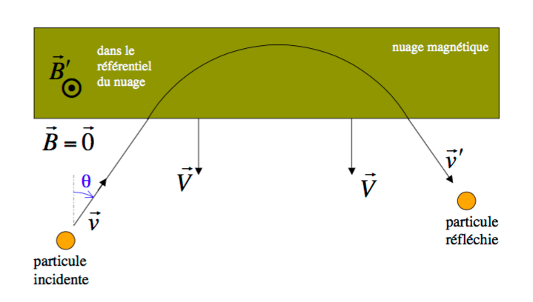
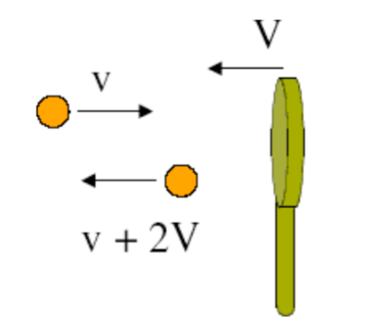
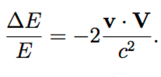
Accélération des rayons cosmiques
Accélération de Fermi du premier ordre

Slide 21
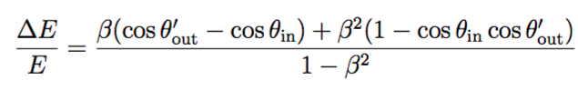
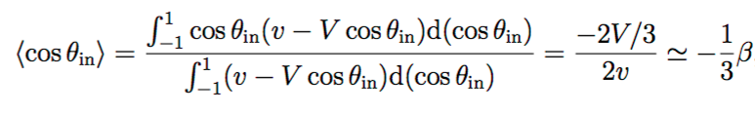
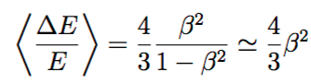
Accélération des rayons cosmiques
Accélération de Fermi du deuxième ordre

Slide 22
Exercice
http://www.apc.univ-paris7.fr/~parizot/documents/parizot_CoursGoutelas2003.pdf
Démontrer la formule d’accélération de Fermi du premier ordre
Indice: Changer 2 fois de référentiel. Puis garder seulement les termes en V/c.

